Slide 1


Муниципальное автономное общеобразовательное учреждение "Средняя общеобразовательная школа № 4" Корсаковского городского округа Сахалинской области
Автор: учитель географии Базылевич Екатерина Ильинична
Презентация к уроку по учебному предмету «Сахалиноведение» в 6-ом классе обобщающего повторения на тему «Конкурс эрудитов»

Slide 2

Конкурс эрудитов

Slide 3

Условия конкурса
1.Класс делится на команды с равным количеством участников
2.К конкурсу готовиться «Домашнее задание»
3.«Члены географического общества»-жюри, ведут учёт полученных баллов за правильные ответы
4. Конкурсы:
Конкурс 1 «Разминка»
Конкурс 2 «Пятачок»
Конкурс 3 «Черный ящик»
Конкурс 4 «Дать полное название объектам»
Конкурс 5 «Рекорды области»

Slide 4


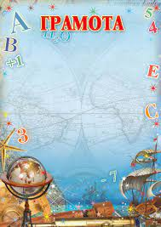
Конкурс домашнее задание
1. Конкурс кроссвордов «Занимательная страничка»
2. Конкурс красноречия / участник из команды готовит описание одного географического объекта области с использованием картинки объекта/
3. Конкурс «Черный ящик» /готовится предмет или картинка с 5 наводящими вопросами/

Slide 5


Конкурс эрудитов
Этот конкурс поможет вам проверить свои знания, а также узнать и кое-что новое.
Отвечай на вопросы, зарабатывай баллы.
Желаю успеха!

Slide 6
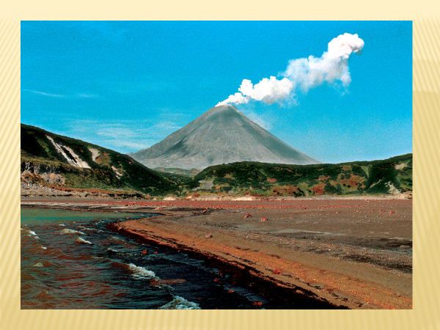
Конкурс 1 «Разминка» 13 баллов
1. Площадь острова Сахалин.
2. Самый большой вулкан.
3. Какое озеро в области самое большое.
4. Самые длинные горы.
5. Высота г. Лопатина.
6. Залив в северной части острова.

Slide 7
Конкурс 1 «Разминка» 13 баллов
7.Кто доказал, что Сахалин - остров.
8.Мыс Елизаветы –это мыс.
9.Самый большой остров области.
10.Самый большой водопад.
11.Самая длинная река.
12.Самое узкое место острова.
13.Пролив между Сахалином и материком.

Slide 8
Большая Курильская гряда | Малая Курильская гряда | вокруг Сахалина
Конкурс 2 «Пятачок» впишите :
Пять островов большой Курильской гряды
Пять островов Малой Курильской гряды
Пять островов вокруг Сахалина

Slide 9
Конкурс 2 15 баллов
Большая Курильская гряда | Малая Курильская гряда | вокруг Сахалина
Монерон, Шикотан, Уруп, Уш, Камень Опасности, Тюленей, Итуруп, Кунашир, Зеленый, Юрий, Анучина, Ионы, Полонского, Шумшу. Атласова

Slide 10
Конкурс 3 «Черный ящик» 5 баллов
1. 6 октября 1806 года Николай Хвостов привел этот бриг
в Анивский залив
2. На следующий день на берег высадился вооруженный
десант близ п. Пригородного, так начался первый в истории русско- японский вооруженный конфликт
3. В мае 1807 года это судно в сопровождении тендера
« Авось» появилось у берегов Итурупа
4. Именем его назван один из объектов в нашем районе
5. Это гора, она находится в 17 км. к югу от г.Корсакова

Slide 11
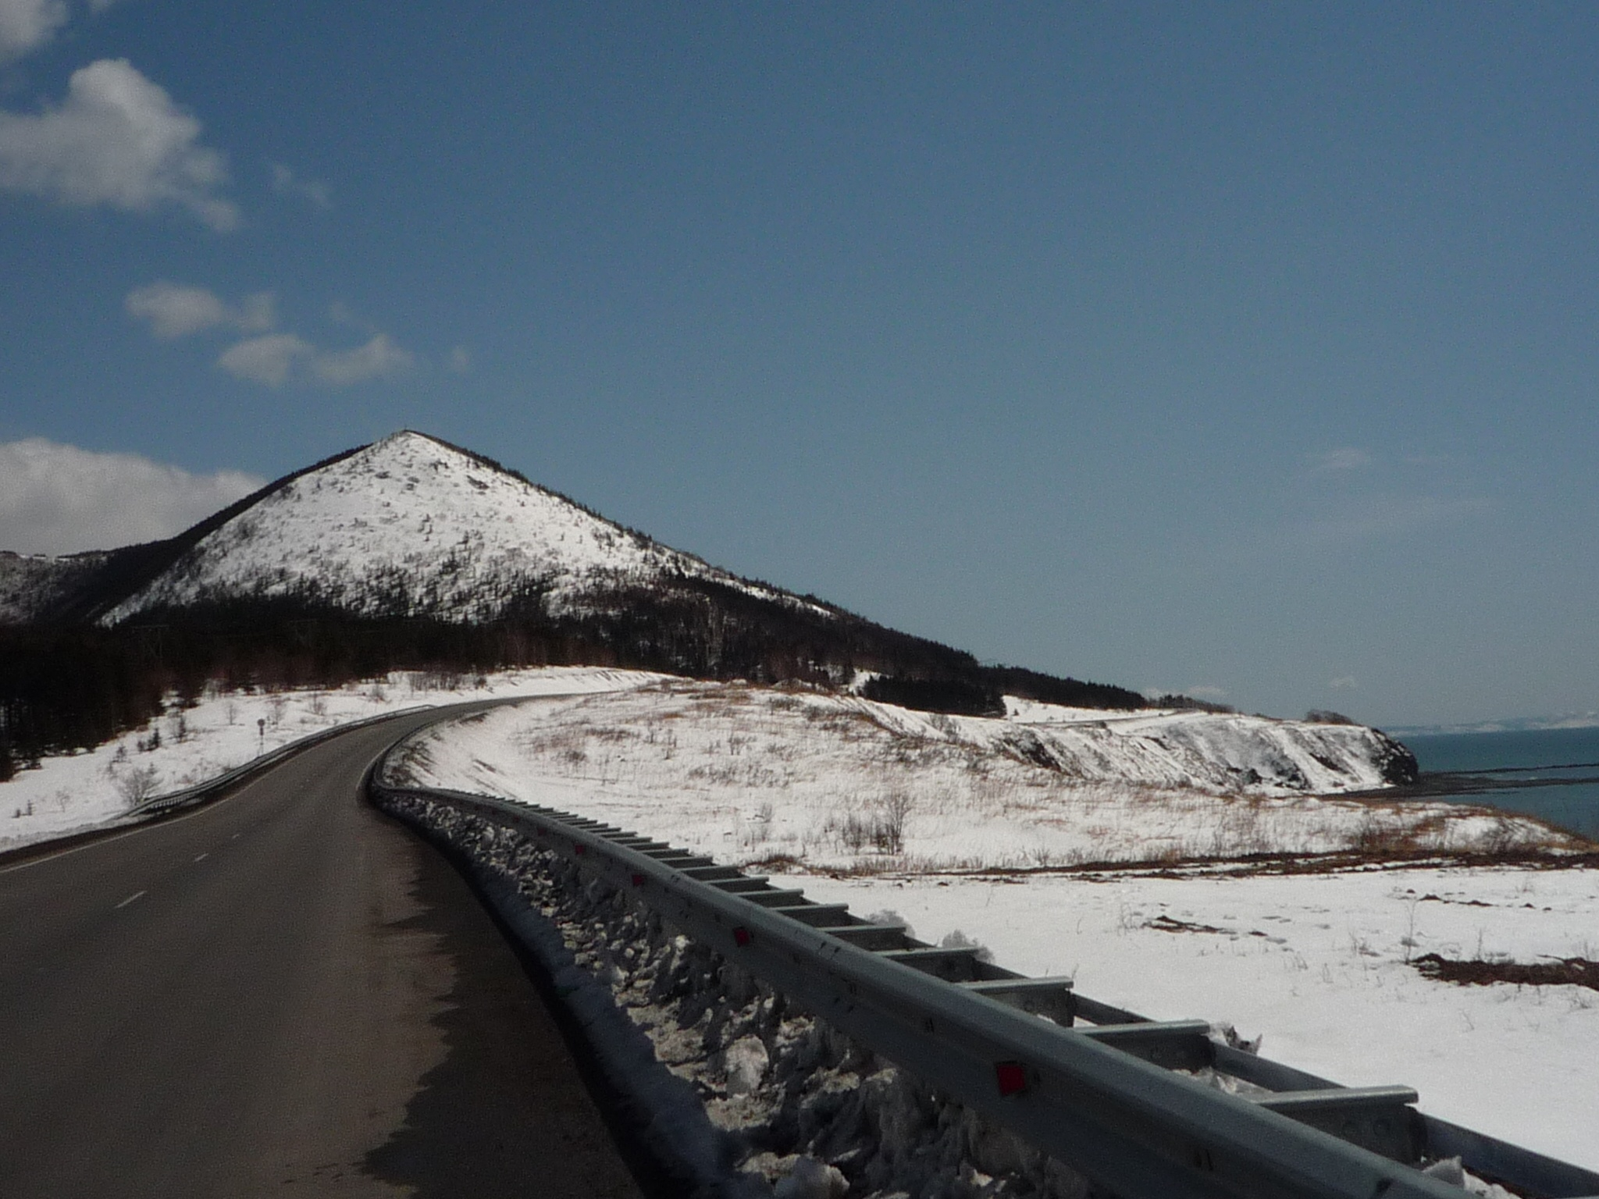
гора Юнона

Slide 12
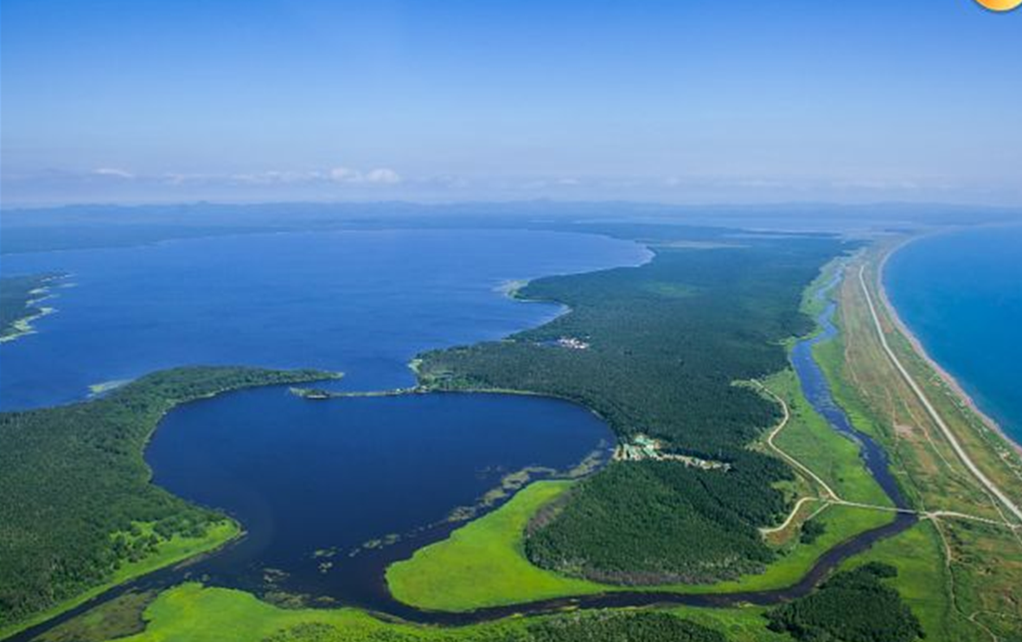
Конкурс 4 «Дать полное название объектам» 10 баллов
Байкал
Юнона
Буссе
Монерон
Фриза
Невское
Шишки
Екатерины
Лютога
Терпения

Slide 13
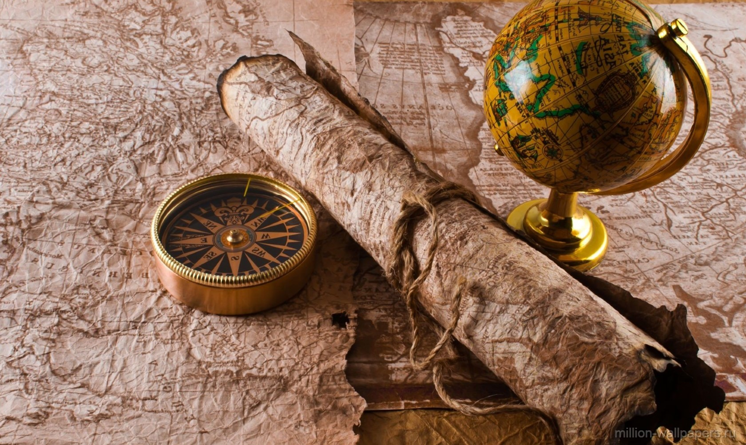
Конкурс 4 «Дать полное название объектам»
10 баллов
Байкал -залив
Юнона -гора
Буссе - озеро
Монерон - остров
Фриза - пролив
Невское -озеро
Шишки -остров
Екатерины - пролив
Лютога -река
Оноры - гора

Slide 14
5.Рекорды области
9 баллов
рекорд | название
2339 метров 984 км
1609 метра
12,8 метра
1-2 метра
350 км. 144 м 330км 26 км

Slide 15
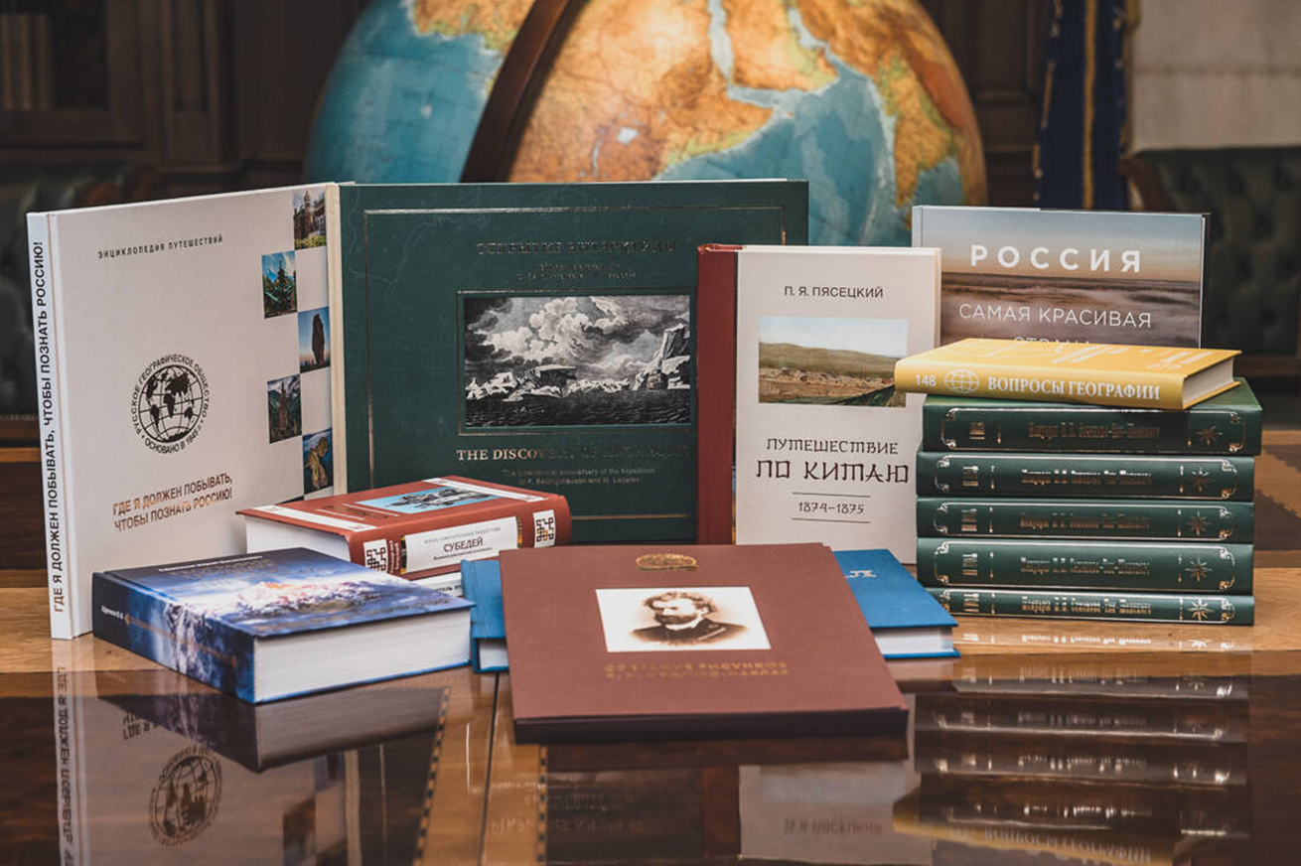
5.Рекорды области
9 баллов
рекорд | название
2339 метров 984 км | Вулкан Алаид Длина Сахалина
1609 метра | Гора Лапатина
12,8 метра | Глубина о.Тунайча
1-2 метра | глубина о.Невского
350 км. 144 м 330км 26 км | Река Поронай Водопад Илья Муромец Река Тымь Перешеек Поясак

Slide 16

«Члены географического общества»-жюри, подводят итог полученных баллов за правильные ответы.
Команды обмениваются и разгадывают приготовленные дома кроссворды, пока подводятся итоги.

Slide 17
PS
Корень учения горек, да плод его сладок.
Не стыдно не знать, а стыдно не учиться.
Красна птица умом, а человек умом.
Грамоте учиться всегда пригодится.
Не пером пишут, а умом.
Ученье - путь к умению.

Slide 18

Слово «Членам географического общества»- для подведения итогов конкурса.
И пусть сегодня
победит дружба!

